Slide 1
109學年度 五專多元入學招生管道簡介
講師:林文政組長
109年3月3日

Slide 2
簡報大綱
關於五專
109學年度五專招生簡介
109學年度五專優先免試入學
109學年度北、中、南區五專聯合免試入學
其他五專招生管道
招生資訊查詢

Slide 3
關於五專

Slide 4
培育【中級技術人力】的重要管道之一
完整的
【實務課程】
適性且多元
【啟發教育】
肯做、實做、認真做
【做中學、學中做】

Slide 5
五專重點特色
大學設備及師資
鼓勵
考取證照
重視
專題製作
校外實習
課程規劃
具彈性
Notes:
就業取向

Slide 6
護理科
就 業 門 票
物理治療科
(復健科)
食品營養科
{取得專業證照}
視光科
畢業即就業

Slide 7
熟
悉
職
場
環
境
、
提
早
卡
位

Slide 8
五專畢業生升學及就業發展
二技
公職考試
插大(轉四技)
就業?
醫療機構
報考研究所
升
學
?
公民營企業
出國留學
自行創業

Slide 9
五專免學費與助學補助
年級 | 助學計畫 | 措施 | 內容
五專一年級 五專二年級 五專三年級 | 五專前三年免學費 | 免納學費 | 依專科學校法第44條規定，補助學費全額。 (免繳納學費，僅須繳交雜費等其他費用)
五專四年級 五專五年級 | 大專校院 弱勢學生 助學計畫 | 助學金 | 補助級距分為 5 級，補助金額為5,000～ 35,000 元，減輕其籌措學費負擔。
 |  | 生活助學金 | 為提供經濟弱勢學生每月生活所需費用，參酌全額獎學金之精神，學校得依學校扶弱措施及學生需求情形，擇下列方式之一或全部辦理： 核發每生每月 6,000 元以上之生活助學金者， 學校得安排生活服務學習。 核發每生每月 3,000 元以上未達 6,000 元之生活助學金者，學校不得安排生活服務學習。
 |  | 緊急紓困 助學金 | 對於新貧、近貧或家庭發生急難之學生，由學校依學生困難實際狀況給予補助。
 |  | 住宿優惠 | 提供低收入戶學生校內宿舍免費住宿；另提供中低收入戶學生校內宿舍優先住宿。

Slide 10
五專畢業生投入職場展翅計畫
在專四及專五期間，請企業提供學生第1年非實習期間每月至少6,000元之生活獎學金及第2年實習期間給予基本工資以上之實習津貼，教育部補助2年就業獎學金(學雜費)，學生畢業後應就業2年。

Slide 11
109學年度五專招生簡介

Slide 12
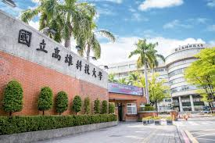
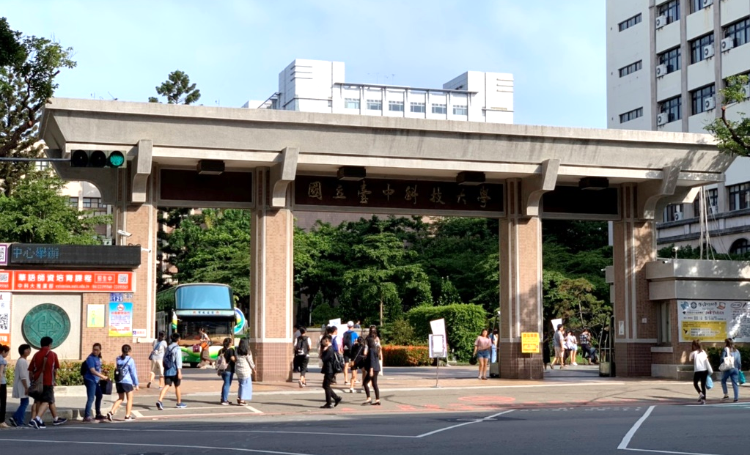
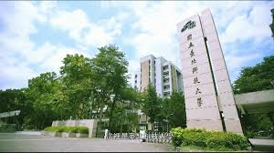
109學年度招生學校概況
109學年度五專部招生學校計有國立臺北科技大學、國立虎尾科技大學、國立高雄科技大學等46所，包含9所國立校院、37所私立校院，總招生名額共超過15,000名。

Slide 13
109學年度招生學校一覽表
北部(22所) |  | 中部(5所) | 南部(19所)
臺北科技大學 | 臺北商業大學 | 臺中科技大學 | 高雄科技大學 | 澎湖科技大學
大華科技大學 | 慈濟科技大學 | 虎尾科技大學 | 高雄餐旅大學 | 臺東專校
致理科技大學 | 醒吾科技大學 | 弘光科技大學 | 臺南醫護專校 | 美和科技大學
臺北城市科大 | 台北海洋科大 | 南開科技大學 | 中華醫事科大 | 輔英科技大學
宏國德霖科大 | 龍華科技大學 | 仁德醫護專校 | 正修科技大學 | 南臺科技大學
聖約翰科大 | 華夏科技大學 |  | 慈惠醫護專校 | 樹人醫護專校
耕莘醫護專校 | 馬偕醫護專校 |  | 敏惠醫護專校 | 育英醫護專校
新生醫護專校 | 聖母醫護專校 |  | 崇仁醫護專校 | 和春技術學院
經國管理學院 | 黎明技術學院 |  | 大同技術學院 | 文藻外語大學
蘭陽技術學院 | 南亞技術學院 |  | 東方設計大學
臺灣觀光學院 | 康寧大學

Slide 14
五專主要入學管道流程圖
國中教育會考
取得會考成績(※註)
錄取
五專優先免試入學
未錄取
錄取
北、中、南區五專聯合免試入學
未錄取
錄取
五專招生學校
各校五專免試續招
※註：除國立學校、護理科及護理助產科外，各校自訂是否採計會考成績。

Slide 15
招生管道說明
有意願就讀五專之免試生共有3次機會，其中又以五專優先免試入學名額最多、錄取理想科組機率最高，務必參加。
五專優先免試入學、聯合免試入學之「超額比序項目積分」採計方式及「同分比序項目順序」不盡相同，且辦理方式、錄取方式皆有所不同，請報名學生務必注意。
優免
聯免
續招

Slide 16
重要規範事項
學生可同時報名高中高職及五專各不同入學管道，惟在不同管道皆有錄取時，僅能擇一報到。
已在高中高職或五專之入學管道錄取並已完成報到手續者，若未於簡章規定之期限前聲明放棄錄取資格，不可報名後續之其他入學管道。
報名
各就學區免試入學
EX:
各就學區優先免試入學
或
五專優先免試入學
報到後
未依規定放棄
報名
五專聯合免試入學

Slide 17
109學年度五專優先免試入學

Slide 18
五專優先免試入學招生重點
開放非應屆畢業生及具有同等學力者報名。
應屆畢業生可採「國中集體報名」或「個別網路報名」。
非應屆畢業生或具同等學力者，採「個別網路報名」。
全國不分區招生，共46所五專學校參加。
109學年度招生名額【以不低於108學年度之提撥比率^{註}】為原則，提供超過10,000個招生名額，讓有志學子更有機會能夠就讀五專理想科組，適性選擇邁入技職，為新的學習生涯跨出第一步。
【註：例如108學年度提撥核定招生名額60%，109學年度可提撥60%~100%。】

Slide 19
五專優先免試入學錄取方式
採網路選填志願辦理分發，可不限地區、學校、科組，至多可選擇30個志願。
依超額比序項目核算「總積分」及「同分比序項目順序」，進行比序排定學生分發順位，再按學生所選填登記之志願序進行統一電腦分發。
上網填志願
報到
全國不分區
統一電腦分發

Slide 20
五專優先免試入學招生流程圖
購買或下載五專優先免試入學招生簡章
(109.1.15起)
順利升學
報名(109.5.18~22)
採「國中集體報名」、「個別網路報名」
網路選填志願(109.6.4~9)
未錄取
放榜(109.6.11)
錄取
下一入學管道
快樂的五專生

Slide 21
109學年度五專優先免試入學重要日程
項目 | 日程
簡章發售及公告 | 109年1月15日起發售及開放網路下載
報名 | 109年5月18日～109年5月22日 採「國中集體報名」或「網路個別報名」
網路選填志願 | 109年6月4日(星期四)上午10：00起 109年6月9日(星期二)下午 5：00止
放榜 | 109年6月11日(星期四)上午 9：00起
錄取報到與放棄錄取資格截止日 | 109年6月15日(星期一)下午 3：00止

Slide 22
五專優免 「超額比序總積分」採計項目
包含：「多元學習表現（含服務學習及競賽）」、「技藝優良」、「弱勢身分」、「均衡學習」、「國中教育會考（含寫作測驗）」及「志願序」。
「國立五專招生學校」、「護理科」及「護理助產科」皆均須採計國中教育會考成績；私立五專招生學校除護理科、護理助產科外，由各校自訂是否採計國中教育會考成績。

Slide 23
五專優免 超額比序項目積分對照表
主項目 | 分項目 | 單項 積分上限 | 積分 上限 | 主項目 | 積分上限
多元學習表現 | 競賽 | 7分 | 15分 | 技藝優良 | 3分
 |  |  |  | 弱勢身分 | 3分
 | 服務學習 | 15分
 |  |  |  | 均衡學習 | 21分
國中教育會考 | 國文、數學英語、自然社會 | 各科 6.4分 | 32分 | 志願序(1~30) | 26分
 | 寫作測驗 | 1分 | 1分 | 總積分【上限】 | 101分

Slide 24
[優免] 多元學習表現 – 競賽(1/2)
競賽類型 | 第一名 | 第二名 | 第三名 | 第四至六名
國際性競賽 | 7分 | 6分 | 5分 | --
全國性競賽 | 6分 | 5分 | 4分 | 3分
區域及縣市競賽 | 3分 | 2分 | 1分 | --
註：
本項目積分上限為7分。同學年度同項競賽擇優1次採計。
國際性競賽（國際科技展覽、國際運動會）、全國性競賽以簡章所列競賽為限。
區域及縣市競賽以縣市政府主辦者為限，獲獎證明落款人：縣市為縣長，直轄市為市長或其所屬之一級機關首長。
參賽者4人以上視為團體，團體參賽依個人賽積分折半計算。
競賽得獎應於國中就學期間且至109年5月14日 (含)前取得為限。

Slide 25
[優免] 多元學習表現 – 競賽(2/2)
A：何謂「同學年度同項競賽」?
Q：競賽採計以「名稱」判斷為主。
採計方式 | 競賽名稱
同學年度 同項競賽(擇優採計) | 臺中市錦標賽(秋季預賽) 臺中市錦標賽(春季決賽)
同學年度 非同項競賽(累計) | 臺中市秋季錦標賽 臺中市春季錦標賽

Slide 26
[優免] 多元學習表現 – 服務學習
採計項目 | 積分採計方式
班級幹部 | 滿一學期得2分
小老師
社團幹部
校內服務學習課程及活動 | 每1小時得0.25分
校外參加志工服務或社區服務
註：
本項目積分上限為15分。
同一學期同時擔任班級幹部、小老師或社團幹部，仍以2分採計。
除副班長、副社長以外之其餘副級幹部皆不採計。
服務時數應於國中就學期間且至109年5月14日 (含)前取得為限。

Slide 27
[優免] 技藝優良
採計項目 | 積分採計方式
技藝教育課程平均總成績 | 90分以上者 | 3分
 | 80分以上 未滿90分者 | 2.5分
 | 70分以上 未滿80分者 | 1.5分
 | 60分以上 未滿70分者 | 1分

Slide 28
[優免] 弱勢身分
採計項目 | 積分採計方式
低收入戶 | 3分
中低收入戶 | 1.5分
直系血親尊親屬 支領失業給付之子女 | 1.5分
特殊境遇家庭子女 | 1.5分
註：同時具備2種以上資格者僅得擇一計分。

Slide 29
[優免] 均衡學習
學習領域 | 七上、七下、八上、八下及九上 共計5學期平均成績
健康與體育 | 達60分以上 | 7分
藝術與人文 | 達60分以上 | 7分
綜合活動 | 達60分以上 | 7分
積分上限 | 21分

Slide 30
[優免] 國中教育會考
採計科目 | 精熟 |  |  | 基礎 |  |  | 待加強
 | A⁺⁺ | A⁺ | A | B⁺⁺ | B⁺ | B | C
國文 | 6.4分 | 6分 | 5分 | 4分 | 3分 | 2分 | 1分
數學
英語
自然
社會
採計科目 | 6級分 | 5級分 | 4級分 | 3級分 | 2級分 | 1級分
寫作測驗 | 1分 | 0.8分 | 0.6分 | 0.4分 | 0.2分 | 0.1分

Slide 31
[優免] 志願序
志願順序 | 積分採計方式
第1志願到第5志願 | 26分
第6志願到第10志願 | 25分
第11志願到第15志願 | 24分
第16志願到第20志願 | 23分
第21志願到第25志願 | 22分
第26志願到第30志願 | 21分
註：每個志願依據所填寫之志願順位給予志願序積分。

Slide 32
五專優先免試入學 超額同分比序順序示意圖
總積分
101 ～ 21
2
技藝優良
3、2.5、1.5、1、0
4
弱勢身分3、1.5、0
6
會考+寫作
33～0
1
均衡學習
21、14、7、0
3
志願序
26~21
5多元學習表現
15 ～ 0
7
服務學習15 ～0
(級距0.25)
8競賽
7、6、5、4、3、2、1、0
10數學A++>A+>A>B++>B+>B>C>缺考
12自然A++>A+>A>B++>B+>B>C>缺考
14寫作測驗
6>5>4>
3>2>1>缺考
9國文
A++>A+>A>B++>B+>B>C>缺考
11英文A++>A+>A>B++>B+>B>C>缺考
13社會A++>A+>A>B++>B+>B>C>缺考
註：積分採計無論是否採計會考成績，同分比序項目皆為一致標準，且均包含會考相關科目之比序。

Slide 33
其他重點提醒
高級中等學校各就學區優先免試入學及五專優先免試入學可同時報名，但二者皆錄取時，僅能擇一報到(截止日：109年6月15日星期一)。
五專優先免試入學錄取且報到者，若未依簡章規定日期前辦理放棄錄取資格，則不可報名北、中、南區五專聯合免試入學。
「日常生活評量、體適能、適性輔導」未納入五專優先免試入學之超額比序項目中，亦無招生學校「自訂項目」。

Slide 34
109學年度 北、中、南區五專聯合免試入學

Slide 35
五專聯合免試入學招生簡介
應屆、非應屆畢業生及具同等學力者皆可報名(同五專優免)。
分北、中、南3區辦理招生，各區限報名1所五專學校(一區一校)。
錄取方式皆採「現場登記分發報到」方式。
各招生學校依「超額比序項目」核算總積分的高低依序分發，總積分相同時，再依各校所訂之比序項目順位進行比序，排定分發順序。

Slide 36
五專聯合免試入學招生學校
國立臺北科技大學 | 國立臺北商業大學 | 致理科技大學
慈濟科技大學 | 醒吾科技大學 | 臺北城市科技大學
華夏科技大學 | 大華科技大學 | 宏國德霖科技大學
台北海洋科技大學 | 龍華科技大學 | 聖約翰科技大學
經國管理暨健康學院 | 馬偕醫護管理專科學校 | 耕莘健康管理專科學校
聖母醫護管理專科學校 | 新生醫護管理專科學校 | 黎明技術學院
蘭陽技術學院 | 南亞技術學院 | 臺灣觀光學院
北區
（含宜蘭、花蓮）
中區 （含苗栗、雲林）
國立虎尾科技大學 | 國立臺中科技大學
弘光科技大學 | 南開科技大學
仁德醫護管理專科學校
國立高雄科技大學 | 國立高雄餐旅大學 | 國立澎湖科技大學
國立臺南護理專科學校 | 國立臺東專科學校 | 南臺科技大學
正修科技大學 | 輔英科技大學 | 中華醫事科技大學
美和科技大學 | 崇仁醫護管理專科學校 | 育英醫護管理專科學校
樹人醫護管理專科學校 | 慈惠醫護管理專科學校 | 敏惠醫護管理專科學校
文藻外語大學 | 東方設計大學 | 大同技術學院
和春技術學院
南區 （含臺東、澎湖）

Slide 37
五專聯合免試入學招生流程圖
購買或下載五專聯合免試入學招生簡章
(109.1.15起)
報名
各區限擇1所五專招生學校報名
撕榜
通知單
未獲通知參加現場登記分發
各招生學校寄發現場登記分發通知單(109.7.3)
分發結果
未錄取
依指定時間地點前往參加現場登記分發(109.7.9)
錄取
快樂的五專生
下一入學管道

Slide 38
109學年度各區五專聯合免試入學重要日程
項目 | 日程
簡章發售及公告 | 109年1月15日起發售及開放網路下載
報名 | 國中集體通訊報名、個別網路與通訊報名： 109年6月18日(星期四)～109年6月26日(星期五) 現場報名： 109年6月28日(星期日)～109年6月29日(星期一)
寄發現場登記分發報到通知單 | 109年7月3日(星期五) (註：109年7月6日下午5時前免試生確認是否收到通知單)
現場登記分發報到 | 109年7月9日(星期四)

Slide 39
五專聯合免試入學錄取方式
採現場登記分發報到方式辦理。
各校訂定「通知參加現場登記分發人數之倍率」，亦即依據各校招生名額乘上登記分發人數之倍率※，決定通知參加現場登記分發之學生人數。 ※最高為3倍率，例如招生名額為20人，至多可聯絡60人前來撕榜。
被通知參加現場登記分發之學生於指定時間至所報名招生學校參加現場登記分發報到，由各招生學校依「超額比序總積分」以及「同分比序積分項目順序」所排定之分發順位，依序分發選科錄取。
分發作業至各科組招生名額額滿或已無可分發學生為止。

Slide 40
五專聯合免試入學 「超額比序總積分」採計項目
採計項目包含：「多元學習表現（含服務學習、競賽、日常生活表現評量、體適能）」、「技藝優良」、「弱勢身分」、「均衡學習」、「適性輔導」、「國中教育會考」以及「其他(招生學校自訂項目)」
各招生學校訂定各項目積分採計權重及同分比序項目順序，依此計算各項目積分所得之超額比序總積分與分發順位。

Slide 41
積分採計項目與權重範例
XX
學校自訂

Slide 42
五專聯合免試入學 超額比序項目積分對照表
主項目 | 分項目 | 單項積分上限 | 積分上限 | 主項目 | 積分上限
多元 學習 表現 | 競賽 | 7分 | 16分 | 技藝優良 | 3分
 |  |  |  | 弱勢身分 | 2分
 | 服務學習 | 7分
 |  |  |  | 均衡學習 | 6分
 | 日常生活表現評量 | 4分
 |  |  |  | 適性輔導 | 3分
 | 體適能 | 6分 |  | 國中教育會考 | 15分
 |  |  |  | 其他 | 5分

Slide 43
[聯免] 多元學習表現(1/4) – 競賽
競賽類型 | 第一名 | 第二名 | 第三名 | 第四至六名
國際性競賽 | 7分 | 6分 | 5分 | --
全國性競賽 | 6分 | 5分 | 4分 | 3分
區域及縣市競賽 | 3分 | 2分 | 1分 | --
註：
本項目積分上限為7分。同學年度同項競賽擇優1次採計。
國際性競賽（國際科技展覽、國際運動會）、全國性競賽以簡章所列競賽為限。
區域及縣市競賽以地方政府機關主辦者為限，獲獎證明落款人：縣市為縣長，直轄市為市長或其所屬之一級機關首長。
參賽者4人以上視為團體，團體參賽依個人賽積分折半計算。
競賽得獎應於國中就學期間且至109年5月14日 (含)前取得為限。

Slide 44
[聯免] 多元學習表現(2/4) – 服務學習
採計項目 | 積分採計方式
班級幹部 | 滿一學期得1分
小老師
社團幹部
校內服務學習課程及活動 | 滿8小時得1分
校外參加志工服務或社區服務
註：
本項目積分上限為7分。
同一學期同時擔任班級幹部、小老師或社團幹部，仍以1分採計。
除副班長、副社長以外之其餘副級幹部皆不採計。
服務時數應於國中就學期間且至109年5月14日 (含)前取得為限。

Slide 45
[聯免] 多元學習表現(3/4) 日常生活表現評量
採計項目 | 積分採計方式
無小過以上處分 獎懲相抵後得1次大功(含以上) | 4分
無小過以上處分 獎懲相抵後得1次小功(含以上) | 3分
無小過以上處分 獎懲相抵後得1次嘉獎(含以上) | 2分
獎懲相抵後無任何懲處紀錄 | 1分

Slide 46
[聯免] 多元學習表現(4/4) – 體適能
採計項目 | 積分採計方式
肌耐力 柔軟度 瞬發力 心肺耐力 | 其中3項達標準 | 6分
 | 其中2項達標準 | 4分
 | 其中1項達標準 | 2分
註：
檢測門檻之標準，依教育部體育署之規定為中等（即PR值25%）以上（含金牌、銀牌、銅牌）
持有各級主管機關特殊教育學生鑑定及就學輔導會鑑定為身心障礙學生之證明，或領有身心障礙手冊(證明)者，或持有公立醫院證明為重大傷病、體弱之學生，考量學生身心發展差異及就學權益，將比照3項達門檻標準者得6分。

Slide 47
[聯免] 技藝優良
採計項目 | 積分採計方式
技藝教育課程平均總成績 | 90分以上者 | 3分
 | 80分以上 未滿90分者 | 2分
 | 60分以上 未滿80分者 | 1分

Slide 48
[聯免] 弱勢身分
採計項目 | 積分採計方式
低收入戶 | 2分
中低收入戶
直系血親尊親屬 支領失業給付之子女
特殊境遇家庭子女
註：同時具備2種以上資格者僅得擇一計分。

Slide 49
[聯免] 均衡學習
學習領域 | 七上、七下、八上、八下及九上 共計五學期平均成績
「健康與體育」「藝術與人文」「綜合活動」 三大學習領域 | 3項領域平均成績 皆達60分以上 | 6分
 | 2項領域平均成績 皆達60分以上 | 4分
 | 1項領域平均成績 達60分以上 | 2分

Slide 50
[聯免] 適性輔導
採計項目 | 積分採計方式
《生涯發展規劃書》 「家長意見」 「導師意見」 「輔導教師意見」 勾選結果 | 3者皆勾選五專 | 3分
 | 任2者勾選五專 | 2分
 | 任1者勾選五專 | 1分
註：若報名學生為非應屆畢業生，則本項積分以3分計。

Slide 51
[聯免] 國中教育會考
會考成績 | 採計科目
 | 國文 | 數學 | 英語 | 自然 | 社會
精熟(A) | 3分
基礎(B) | 2分
待加強(C) | 1分

Slide 52
[聯免] 其他(招生學校自訂項目)
由各五專招生學校自行訂定，亦可不訂。
本項目積分上限為5分。
採計自國中就學期間至109年5月14日(含)前取得之證明文件為主，非應屆畢業生以採計國中就學期間為限。
採計項目 | 積分採計方式
全民英檢 | 中級複試(含以上)及格 | 5分
 | 中級初試及格 | 4分
 | 初級複試及格 | 3分
 | 初級初試及格 | 2分
※以國立臺北商業大學為例※

Slide 53
五專聯合免試入學超額比序順序示意圖
主項目
多元學習表現
技藝優良
弱勢身分
均衡學習
適性輔導
其他
國中教育會考
以上6項比序順序由各校自訂
分項目
以下5科比序順序由各校自訂
競賽
服務學習
日常生活表現評量
體適能
國文
英語
數學
社會
自然
以上4項比序順序由各校自訂
寫作測驗
國中教育會考
3等級4標示

Slide 54
其他重點提醒
高級中等學校各就學區免試入學及各區五專聯合免試入學可同時報名，但二者皆錄取時，僅能擇一報到。
雖可同時報名多區之五專聯合免試入學，但各區招生學校現場登記分發日期皆訂於同一天辦理且須攜帶學歷(力)證件正本，故同時被多區通知到現場時，僅能擇一所招生學校參加現場登記分發。
請務必注意現場登記分發報到通知單寄送時間(109.7.6)，並準時前往參加現場分發。

Slide 55
Q：優免和聯免的積分比序項目那麼像，到底有什麼分別?

Slide 56
五專優先與聯合免試入學之比較(1/3)
項目 | 五專優先免試入學 | 各區五專聯合免試入學
實施範圍 | 全國一區 | 分為北、中、南3區辦理。(一區一校)
報名資格 | 應屆、非應屆畢業生、符合同等學力資格者皆可報名 | 同左
招生名額 | 依簡章名額 | 依各區簡章及109年6月19日網路公告實際名額
辦理時間 | 5月下旬至6月中旬 | 6月下旬至7月中旬
同時間進行之其他入學管道 | 高級中等學校各就學區優先免試入學、技優甄審入學、直升入學、實用技能學程輔導分發、特色招生專業群科甄選入學。 | 高級中等學校各就學區免試入學、特色招生考試分發入學。
報名方式 | 國中集體報名、個別網路報名。 | 國中集體報名 個別通訊、網路、現場報名
積分證明單 | 五專入學專用「優先免試入學」超額比序項目積分證明單 | 五專入學專用「聯合免試入學」超額比序項目積分證明單
積分採計權重 | 各積分採計項目皆以原始積分加總，無加權權重 | 各招生學校可加權採計部分主項目，至多擇3項，加權權重以1.5倍為上限。
會考成績 | 國立五專招生學校、公私立護理科及護理助產科必須採計國中教育會考成績；其餘由各校訂定是否採計國中教育會考成績。 | 各招生學校皆有採計國中教育會考成績
同分比序項目順序 | 招生委員會統一訂定同分比序項目順序 | 各校自訂同分比序項目順序
志願選擇 | 不限學校、地區、科組，至多30個志願 | 各區限擇1所五專學校 (一區一校)
錄取方式 | 採網路選填志願，由招生委員會進行志願序統一電腦分發，並公告錄取榜單。 | 採現場登記分發報到方式辦理。

Slide 57
五專優先與聯合免試入學之比較(2/3)
超額比序項目 |  | 五專優先免試入學 |  |  | 各區五專聯合免試入學
 |  | 採計說明比較 | 積分 上限 |  | 採計說明比較 | 積分 上限
多元學習表現 | 競賽 | 採計簡章所列之國際競性賽及全國性競賽，以及縣市政府主辦之區域及縣市競賽獲獎。 | 7 | 15 | 採計簡章所列之國際競性賽及全國性競賽，以及地方政府機關主辦之區域及縣市競賽獲獎 。 | 7 | 16
 | 服務學習 | 班級幹部、小老師或社團幹部，任滿一學期得2分。 校內服務學習課程及活動，或於校外參加志工服務或社區服務，滿1小時得0.25分。 | 15 |  | 班級幹部、小老師或社團幹部，任滿一學期得1分。 校內服務學習課程及活動，或於校外參加志工服務或社區服務，滿8小時得1分。 | 7
 | 日常生活表現評量 | 不採計 | -- |  | 採計獎懲紀錄。 | 4
 | 體適能 | 不採計 | -- |  | 採計體適能檢測成績。 | 6
技藝優良 |  | 依技藝教育課程平均總成績，分成4級得1、1.5、2.5、3分。 | 3 |  | 依技藝教育課程平均總成績，分成3級得1、2、3分。 | 3
弱勢身分 |  | 低收入戶得3分、中低收入戶、直系血親尊親屬支領失業給付及特殊境遇家庭子女得1.5分。 | 3 |  | 符合低收入戶、中低收入戶、直系血親尊親屬支領失業給付子女或特殊境遇家庭子女其中一種身分者皆得2分。 | 2
均衡學習 |  | 每項學習領域5學期平均成績60分以上各得7分。 | 21 |  | 每項學習領域5學期平均成績60分以上各得2分。 | 6

Slide 58
五專優先與聯合免試入學之比較(3/3)
超額比序項目 |  | 五專優先免試入學 |  | 各區五專聯合免試入學
 |  | 採計說明比較 | 積分 上限 | 採計說明比較 | 積分 上限
適性輔導 |  | 不採計 | -- | 採計《生涯發展規劃書》中家長、導師、輔導教師勾選之意見 | 3
國中教育會考 | 國文、數學、英語、自然、社會 | 每科目依照3等級4標示 （A⁺⁺、A⁺、A、B⁺⁺、B⁺、B、C）成績各得6.4～1分 | 32 | 每科目依照3等級 (精熟、基礎、待加強)成績各得3～1分。 | 15
 | 寫作測驗 | 依據寫作測驗級分數成績得最高1分，並作為同分比序項目順序之最後順位 | 1 | 僅作為同分比序項目順序，不納入積分採計項目 | --
志願序 |  | 依照志願順序得21～26分 | 26 | 不採計 | --
其他 （招生學校自訂項目） |  | 不採計 | -- | 由招生學校自行訂定採計項目及積分採計方式 | 5
總積分合計上限 |  | 101分 |  | 50分（未含加權）

Slide 59
五專招生管道該如何選擇?
若學生對於「科系」的需求較為明確，則建議可以參加五專優先免試入學，全國不分區，可選填30個志願。
若學生對於「學校」的需求較為明確，則建議可以參加五專聯合免試入學，鎖定志願學校，該校所有招生科組皆可撕榜。

Slide 60
其他五專招生管道

Slide 61
五專免試續招
經五專優先免試入學及各區五專聯合免試入學招生後，仍有招生名額之五專招生學校得經教育部核准辦理續招，分發作業由五專續招學校自行訂定之招生規定辦理。
各校辦理五專免試續招時間，自109年7月14日(星期二)起開始辦理，有意報名者可至技專校院招生策略委員會網站（http://www.techadmi.edu.tw）查詢招生學校科組名額等資訊。

Slide 62
特色招生甄選入學(七年一貫制)
七年一貫制為特殊的藝術類科教育學制，學生修業期間前5年視同五專生，五年級在校生成績及格者，應參加公開升級甄試；通過甄試者得直升並繼續後2年大學部(二技)學業。
未參加或未通過升級甄試者，由學校視其修業情形，發給修業證明或五專副學士學位證書
學生完成七年一貫制學業，成績及格者，授予藝術學學士學位。

Slide 63
特色招生甄選入學(七年一貫制) 招生學校、名額、考試科目
招生學校 | 招生系別 | 名額 | 考試科目
台南應用科技大學 | 美術系 | 100 | 素描(300分)
 | 音樂系 | 65 | 樂理(含音樂常識)(100分) 聽寫(筆試)(50分) 視唱(面試)(50分) 主修科目(400分)
 | 舞蹈系 | 45 | 舞蹈基本動作(400分)
東方設計大學 | 美術工藝系 (美術專長) | 30 | 靜物素描(300分) 書面審查(100分)

Slide 64
特色招生甄選入學(七年一貫制) 辦理日程
項目 | 台南應用科技大學 | 東方設計大學
報名 | 網路報名： 109年2月4日(星期二)起 109年3月11日(星期三)止 | 通訊及現場報名： 109年2月20日(星期四)起 109年3月11日(星期三)止
考試 | 109年3月28日(星期六) | 109年3月14日(星期六)
放榜 | 109年4月9日(星期四) | 109年4月1日(星期三)
報到 | 109年4月22日前(星期三) | 109年4月13日(星期一)

Slide 65
其他特殊專班招生(1/2)
招生學校 | 慈濟科技大學
 | 五專護理科原住民單獨招生 | 五專護理科新住民子女單獨招生(108學年度起新增)
招生名額 | 100名 | 50名
限制條件 | 限25歲以下具原住民身分 | 限25歲以下具新住民子女身分
考試科目 | 國文、英語、數學
說明 | 專班學生將獲得公費就學獎助，畢業後派任至慈濟各醫療院所服務五年
項目 | 辦理日程
公告招生簡章 | 108年12月20日(星期五)前
報名 | 109年03月02日(星期一)起 109年03月16日(星期一)止
考試 | 109年04月11日(星期六)
寄發現場登記分發通知單 | 109年04月21日(星期二)前
現場登記分發報到 | 109年5月9日(星期六)

Slide 66
其他特殊專班招生(2/2)
招生學校 | 馬偕醫護管理專科學校 東部地區 五專護理科獎助生甄選入學招生
招生名額 | 40名
簡章公告 | 預定於5月中旬公告
限制條件 | 限設籍在臺東或花蓮地區
說明 | 在校期間由台東馬偕紀念醫院、台東基督教醫院及花蓮門諾醫院提供學雜費獎助金，畢業後在以上醫院服務，其服務年限依獎助金支領年限而定

Slide 67
以上各項招生日程、招生方式如有異動，以簡章及各招生委員會公告為準

Slide 68
招生資訊查詢

Slide 69
五專招生委員會
五專優先免試入學招生委員會：
(承辦單位：技專校院招生委員會聯合會) http://www.jctv.ntut.edu.tw/u5/
各區五專聯合免試招生入學委員會： 【北區】技專校院招生委員會聯合會
http://www.jctv.ntut.edu.tw/enter5/
【中區】仁德醫護管理專科學校
http://exam.jente.edu.tw
【南區】國立高雄餐旅大學
http://s5.nkuht.edu.tw

Slide 70
考試與招生相關網站
查詢招生相關資料-技專校院招生策略委員會 http://www.techadmi.edu.tw/
查詢各入學管道招生資訊-技訊網 http://techexpo.moe.edu.tw/search/
109學年度適性入學宣導網站 http://adapt.k12ea.gov.tw
國中教育會考辦理單位-臺師大心測中心 http://cap.ntnu.edu.tw

Slide 71
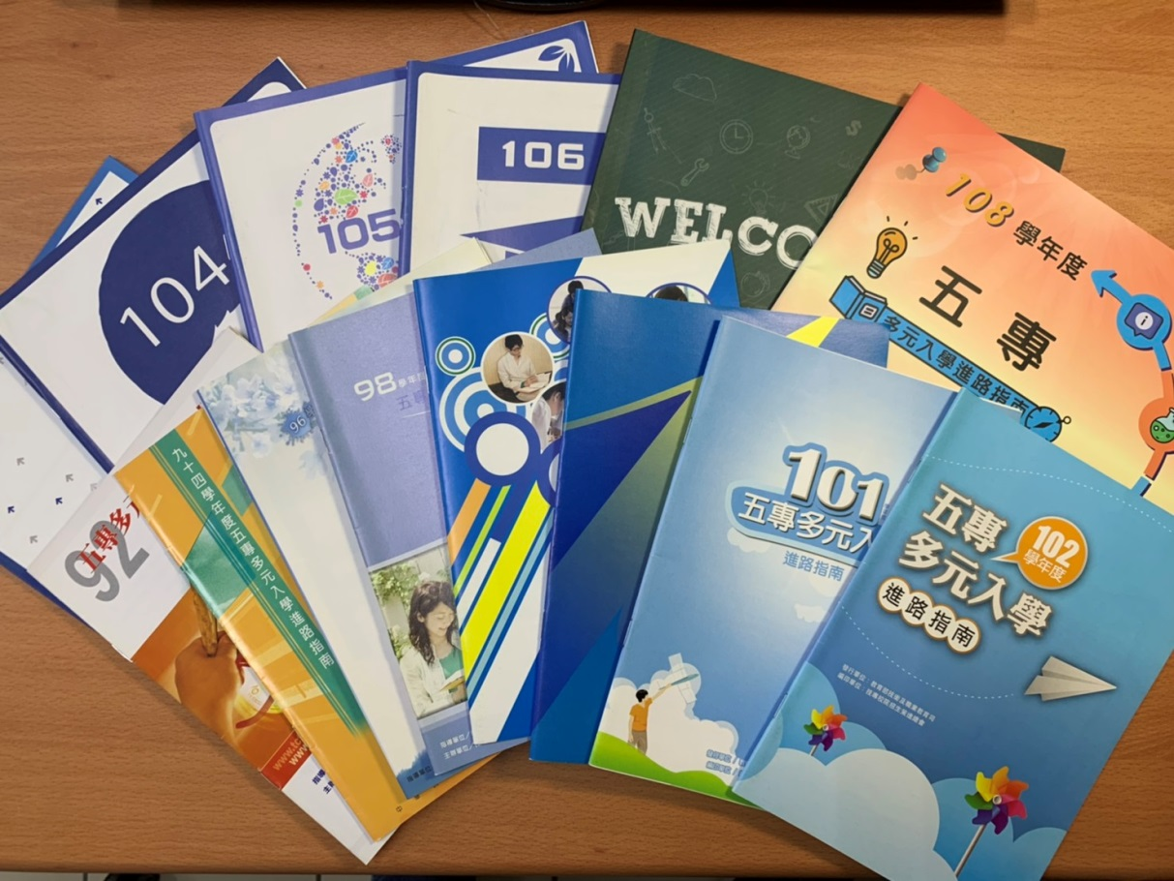
多元入學進路指南-五專
本會每年彙編當學年度「多元入學進路指南-五專」，2月起可至本會官網下載使用。

Slide 72
五專招生管道介紹完畢 感謝您的聆聽

